Slide 1
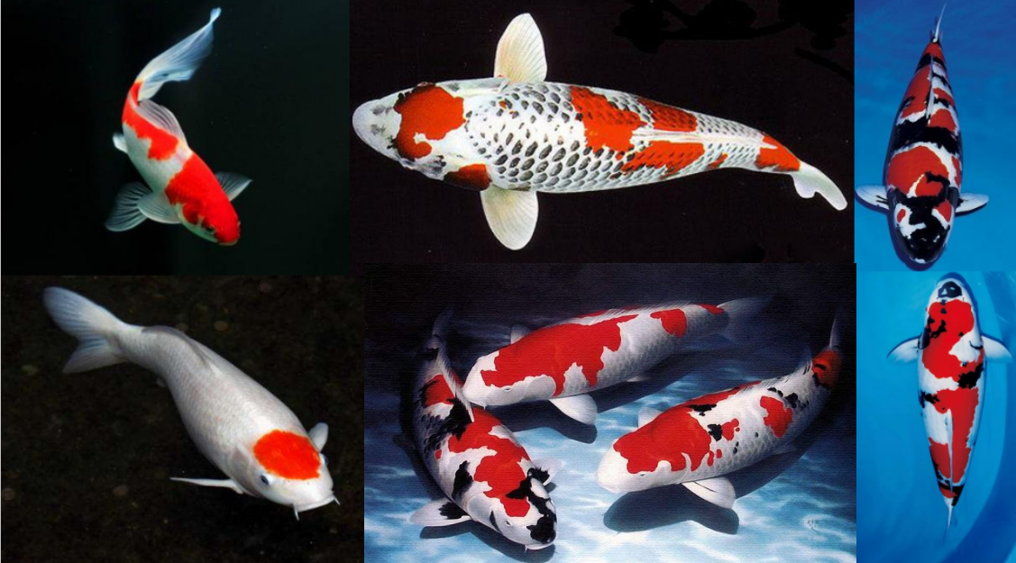

Slide 2
第三章 锦鲤养殖技术
日照职业技术学院
宋维彦

Slide 3
第三节、锦鲤的生物学特性
一、生活习性
1、温度：
锦鲤是变温动物，适应水温的范围较广，0.5~38℃之间都可生存。最适水温为25~28 ℃。低于10 ℃摄食和生长明显下降。在养殖过程中，要尽量避免温度突变，如果温差超过4℃，锦鲤会因为不适应而生病。

Slide 4
2、溶解氧(DO)
≥5毫克/升以上属正常
＜3毫克/升时摄氏生长下降
＜2毫克/升时会出现浮头。
溶解氧过高则容易使锦鲤患气泡病

Slide 5
3、酸碱度(pH)：
范围：PH在6-8.5的水中都可以养锦鲤，但在弱碱性水中，锦鲤的生长会较好。
酸性水的危害：1、如果锦鲤长期生活在弱酸性水中，锦鲤会食欲不振、体力减弱、体色变差，甚至生病。2、长期处于弱酸性水体中，硝化细菌的活动力也会减弱，水中氨的浓度增加。但养殖水一般容易变酸。

Slide 6
原因：饲养锦鲤密度过大、水中溶氧不足、水的硬度偏低和缺乏阳光照射
对策：可往水中添加增碱物质，如碳酸氢纳，或在过滤器中加入沸石、珊瑚砂或牡蛎壳等，以提高pH。

Slide 7
4、硬度(KH)
虽然软水、硬水都可养锦鲤，但水稍硬些利于锦鲤生长。锦鲤若突然从硬水转到软水或从软水转到硬水都会有应激反应，这也是新鱼入池前要“兑水”的原因。

Slide 8
6、氨氮、亚硝酸盐、硝酸盐
（1）氨氮
危害：氨氮对锦鲤有害，过高会造成锦鲤死亡。
来源：含氮有机物分解的产物，锦鲤的排泄物，鱼缸中的剩余饵料和死鱼分解也会产生氨氮。
控制范围：应控制在0.1毫克/升以下，锦鲤最高可忍受的氨氮含量为0.5毫克/升。

Slide 9
（2）亚硝酸盐：是氨氮初级氧化的产物，对锦鲤也有毒害作用，其含量应控制在0.1毫克/升以下。
（3）硝酸盐：是氨氮氧化的最终产物，对锦鲤没有直接伤害，但积累过多会使水质老化，细菌、藻类滋生，导致生态失衡。一般应控制在30毫克/升以下。

Slide 10
二、食性
杂食性 ，植物碎片、红虫、蚯蚓、面包虫、蚕蛹、米饭、面包、水果均可作为食物。一般以植物性饲料占六成、动物性饵料占四成的比例最为恰当。不同季节摄食强度不同。夏季摄食强度大，冬季几乎不进食。
刚孵出的仔鱼，以轮虫、小型枝角类为食，3cm以上幼鱼，以底栖生物、昆虫幼体、高等水生植物碎片以及人工饲料为食。幼鱼主要以浮游动物为食。

Slide 11
三、繁殖习性
锦鲤和鲤鱼一样，性成熟2－3龄，甚至更早。雄鱼较雌鱼早1年，雄鱼2龄，雌鱼为3龄性腺成熟。
繁殖季节为每年4－6月，水温在18 ℃以上。对繁殖条件要求较低，卵生，产粘性卵，卵一般3－5天孵化出鱼苗。
每年性腺周期性成熟1次、繁殖1次。

Slide 12
四、生长
约6cm鱼苗经2年饲养可生长达50cm。
寿命一般可达70年。

Slide 13
The End

